Slide 1
ARQUITECTURA FUTURISTA
Características de la Arquitectura Futurista.
1.- La arquitectura futurista es la arquitectura del cálculo, de la audacia temeraria y de la sencillez; la arquitectura del hormigón armado, del hierro, del cristal, del cartón, de la fibra textil y de todos los sustitutos de la madera, de la piedra y del ladrillo, que permiten obtener la máxima elasticidad y ligereza.
2.- Sin embargo, no es una árida combinación de practicidad y utilidad, sino que sigue siendo arte, es decir, síntesis y expresión;
3.- Las líneas oblicuas y las líneas elípticas son dinámicas, que por su propia naturaleza poseen un poder expresivo mil veces superior al de las líneas horizontales y perpendiculares.
4.- La decoración, como algo superpuesto a la arquitectura, es un absurdo, y que sólo del uso y de la disposición original del material bruto o visto o violentamente coloreado depende el valor decorativo de la arquitectura futurista.

Slide 2
5.- Al igual que los hombres antiguos se inspiraron, para su arte, en los elementos de la naturaleza, la arquitectura futurista debe encontrar esa inspiración en los elementos del novísimo mundo mecánico que se ha creado.
6.- La arquitectura como arte de distribuir las formas de los edificios según criterios preestablecidos está acabada.
7.- Por arquitectura debe entenderse el esfuerzo por armonizar con libertad y gran audacia el entorno y el hombre, es decir, por convertir el mundo de las cosas en una proyección directa del mundo del espíritu.
8.- De una arquitectura así concebida no puede nacer ningún hábito plástico y lineal, porque los caracteres fundamentales de la arquitectura futurista serán la caducidad y la transitoriedad. Las casas durarán menos que nosotros. Cada generación deberá fabricarse su ciudad.

Slide 3
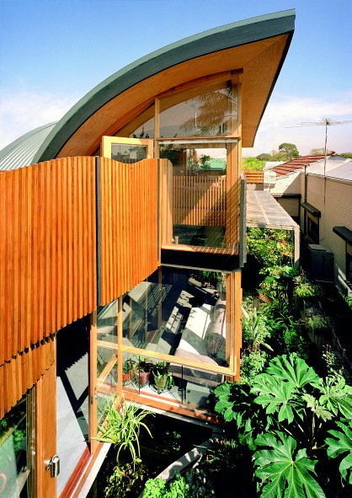

Slide 4
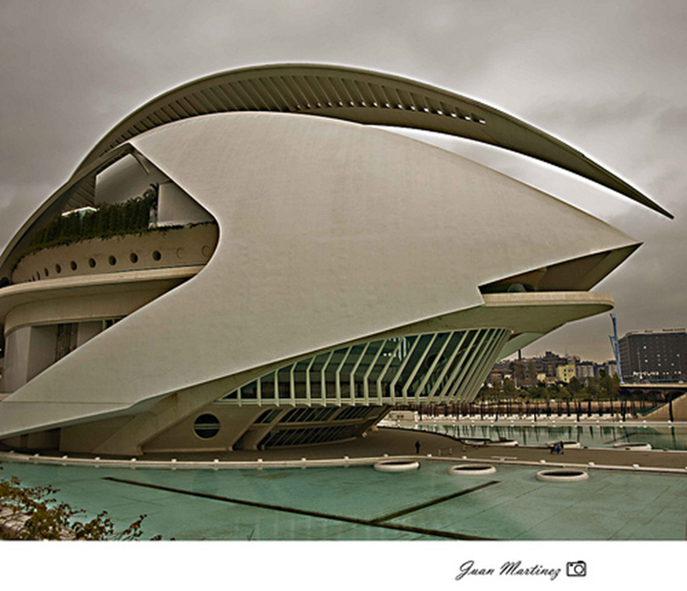

Slide 5
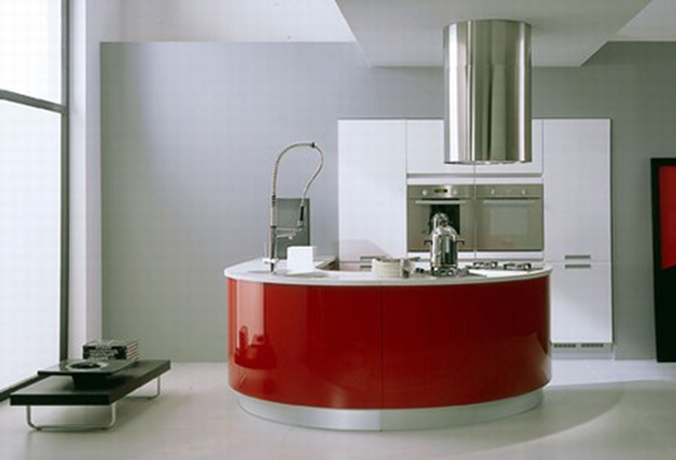

Slide 6
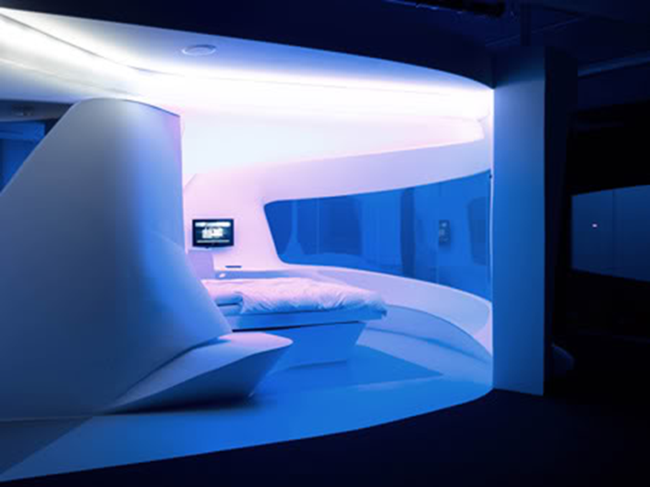

Slide 7
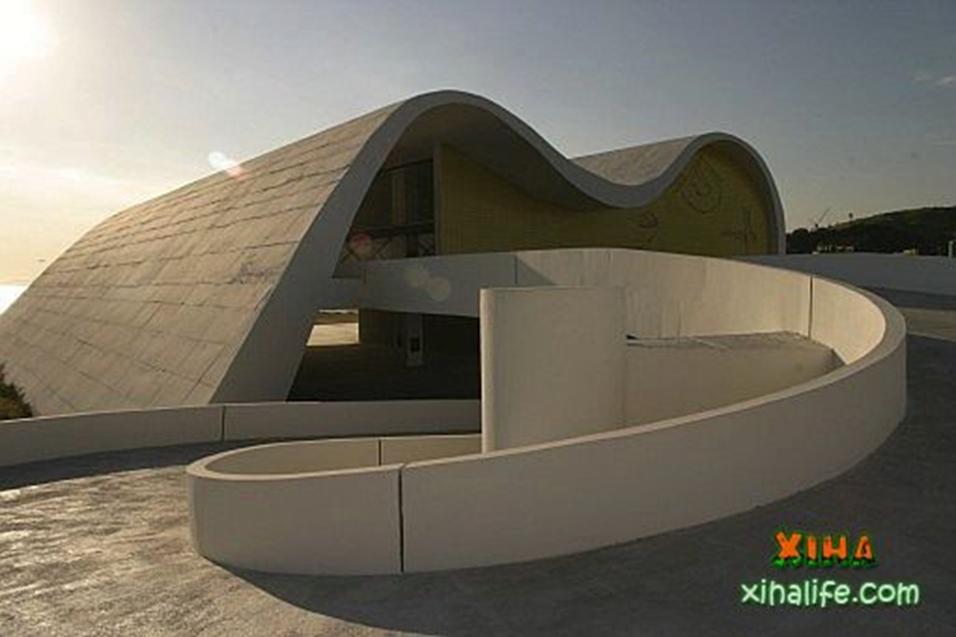

Slide 8
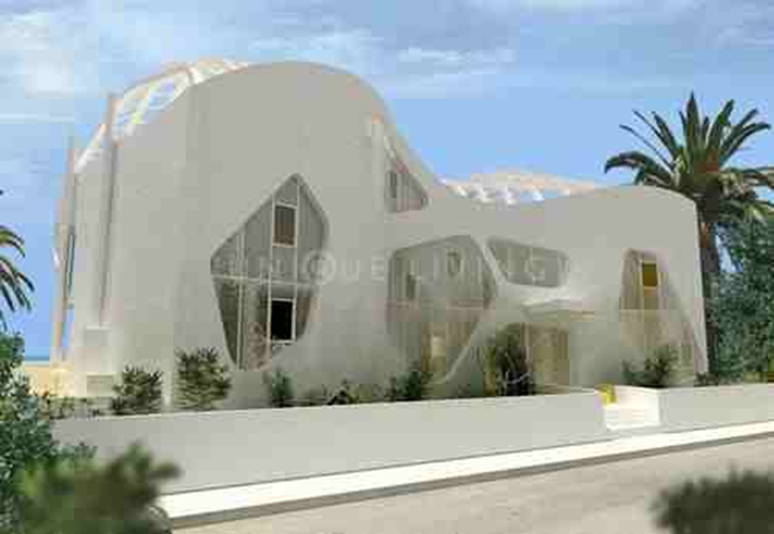

Slide 9
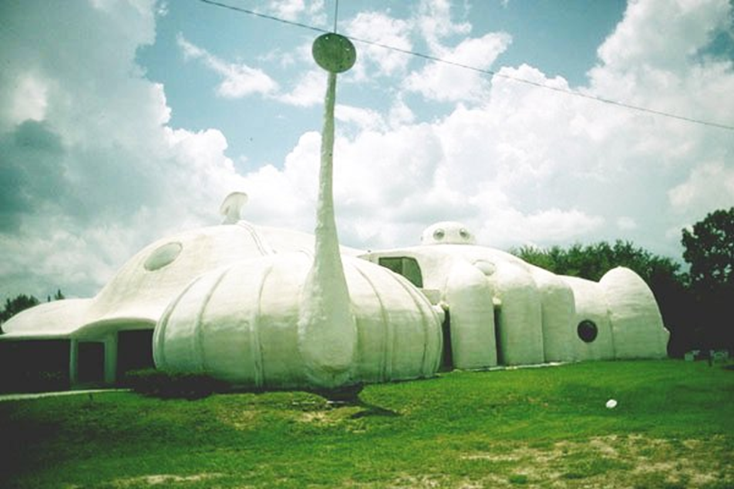

Slide 10
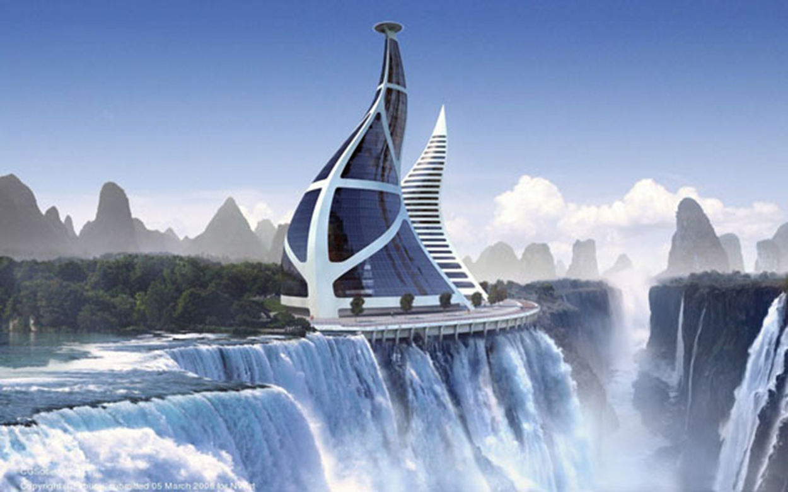

Slide 11
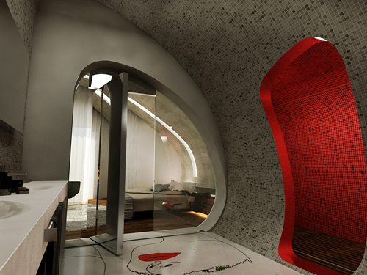

Slide 12
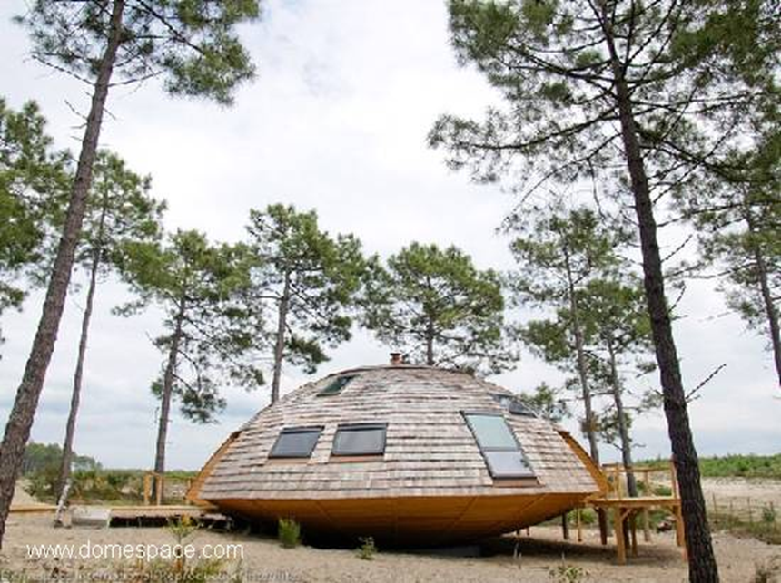

Slide 13
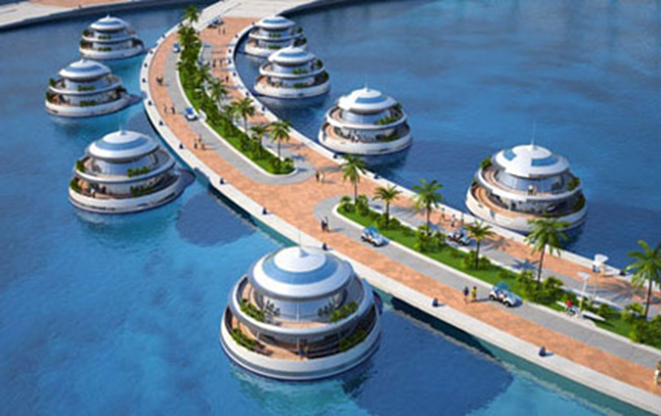

Slide 14
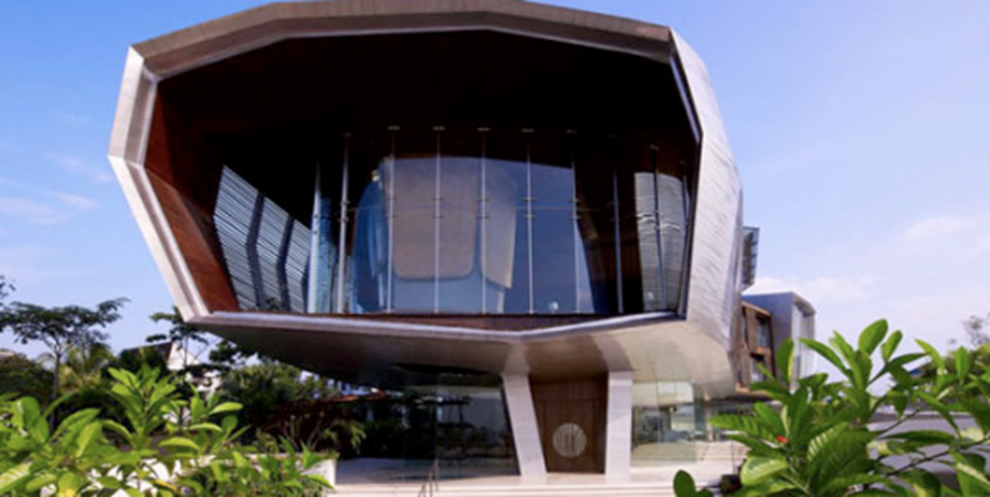

Slide 15
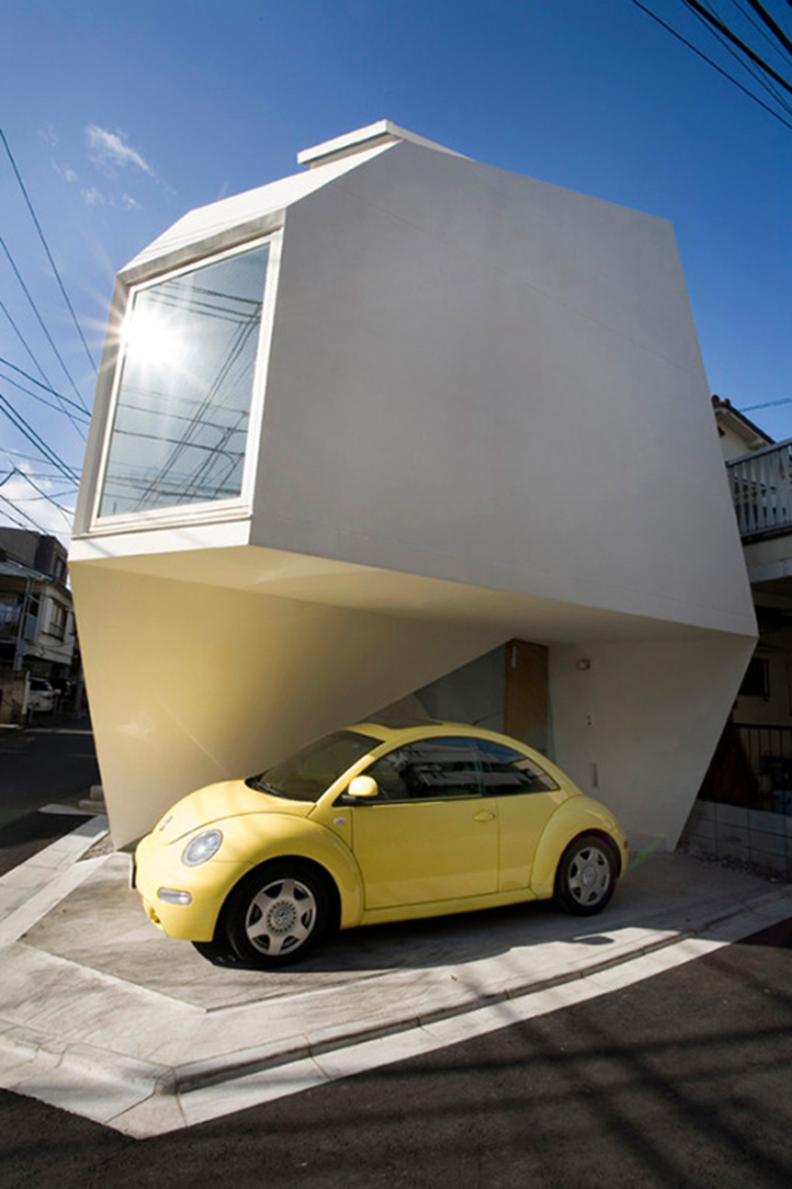

Slide 16
